Slide 1
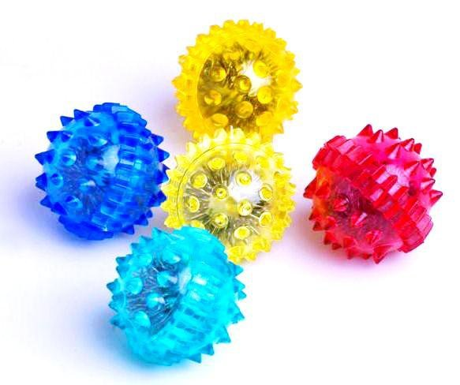
СУ-ДЖОК ТЕРАПИЯ в логопедической работе
Выполнила учитель-логопед
МБДОУ "Детский сад №192"
Гафарова Н.А.

Slide 2
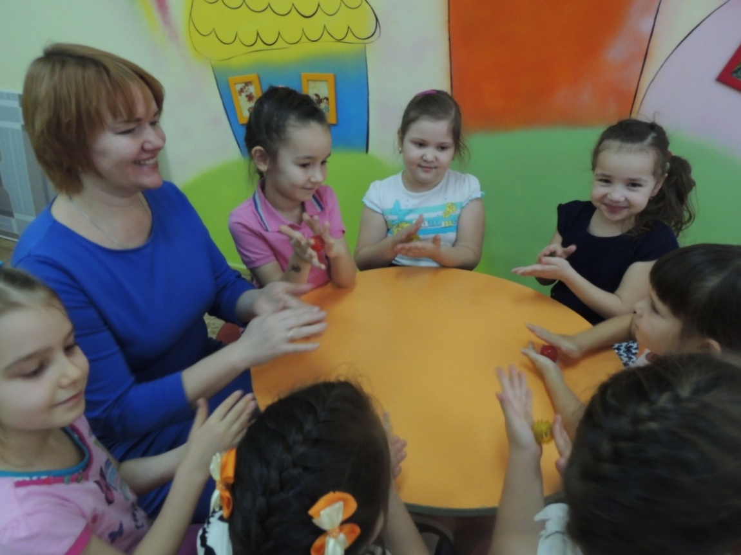
В последнее время всеобщий интерес к нетрадиционным фор-мам и средствам работы с детьми значительно вырос.
В нашем детском саду успешно апробирован метод использования су-джок терапии в коррекционно-логопеди-ческой работе.

Slide 3
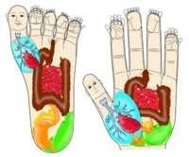
Су-джок терапия, обладая высокой эффективностью, безопасностью и простотой, базируется на традиционной акупунктуре и восточной медицине и является лучшей системой самооздоровления, существующей в настоящее время."Су" по-корейски -кисть,"джок"-стопа.

Slide 4
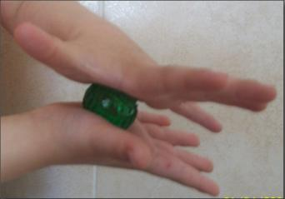
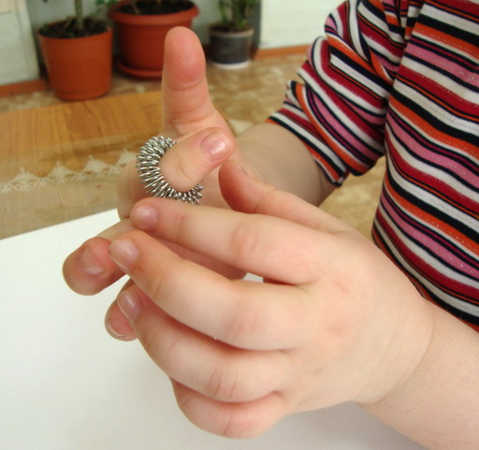
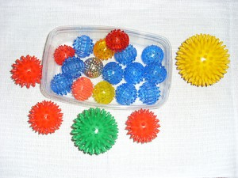
В логопедической работе приёмы су-джок терапии активно используют при различных речевых нарушениях для развития мелкой моторики, познавательной, эмоционально-волевой сфер ребёнка.

Slide 5
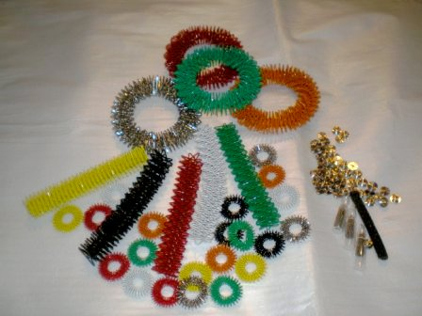
В своей практике мы применяем су-джок массажёры в виде массажных шариков в комплекте с массажными металлическими кольцами.

Slide 6
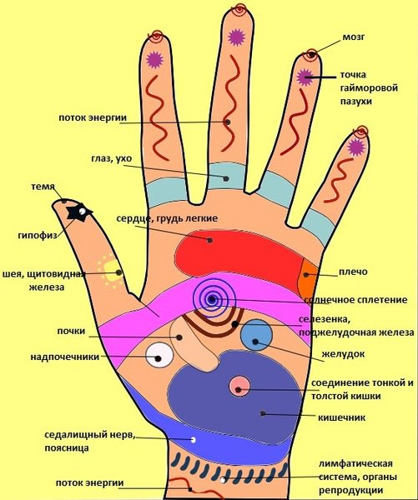
Поскольку на ладони находит-ся множество биологически активных точек, эффективный способ их стимуляции - массаж специальным шариком, которым можно воздействовать на пальцы, кисти, ладони, прокатывая его. В результате у ребёнка повышается тонус мышц, кровь приливает к конечностям. Вследствие этого улучшаются двигательные функции и чувствительность конечностей.

Slide 7
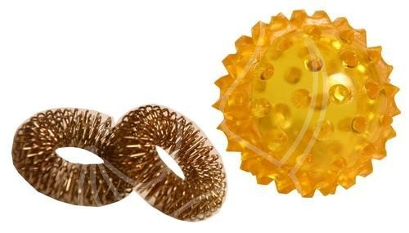
Пружинные кольца надеваются на пальчики ребёнка и прокатываются по ним. Массируется каждый палец до покраснения и появления ощущения тепла.

Slide 8
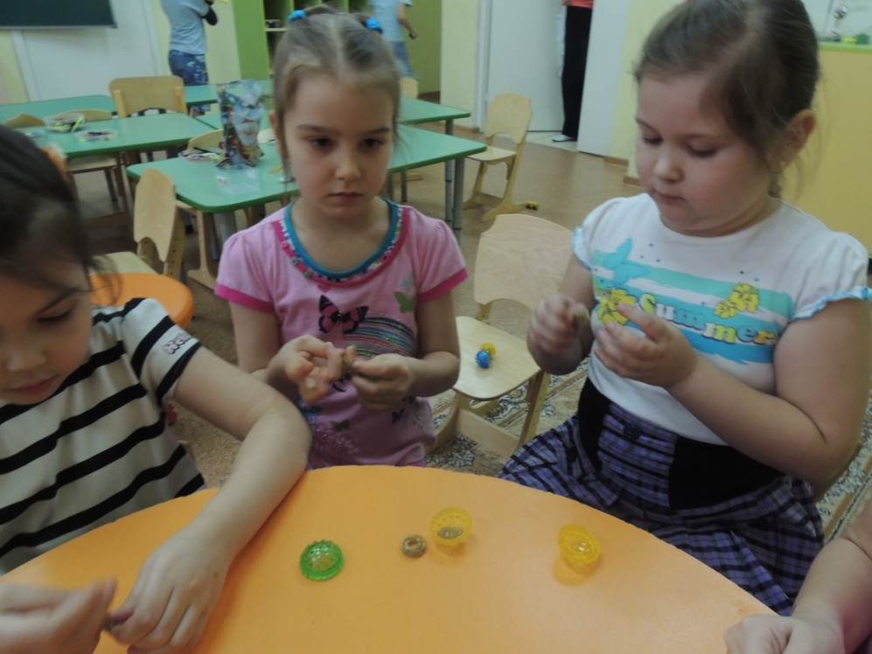
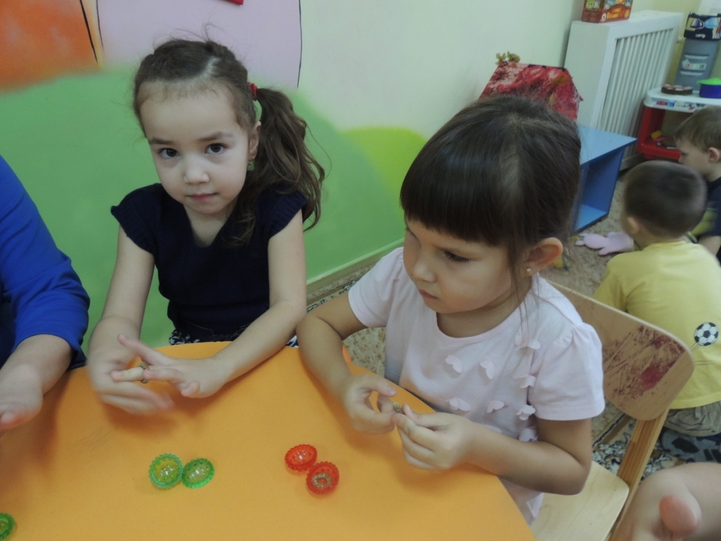
Использование массажных шариков в комплекте с металлическими кольцами в сочетании с упражнениями по коррекции звукопроизношения и развитию лексико-грамматических категорий, позволяет значительно повысить эффективность занятий в условиях детского сада, оптимизировать выполнение логопедических упражнений с ребёнком в домашних условиях.

Slide 9
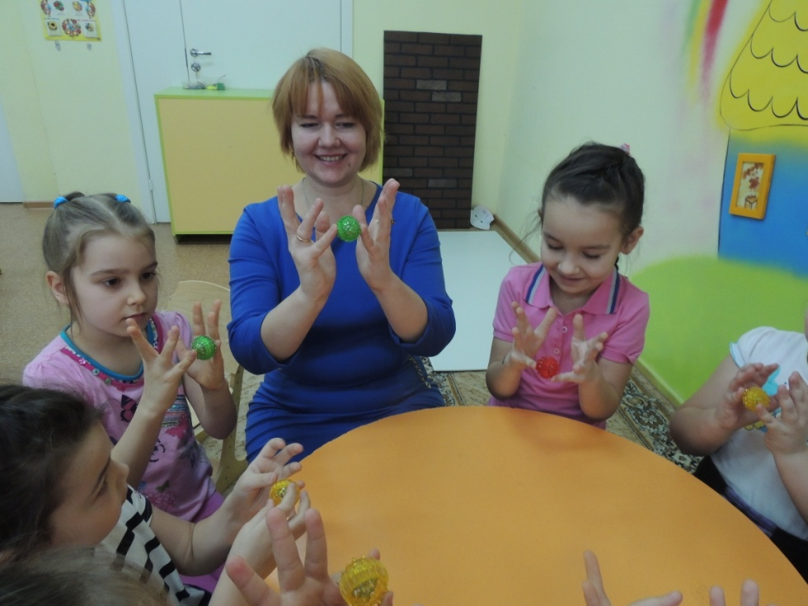
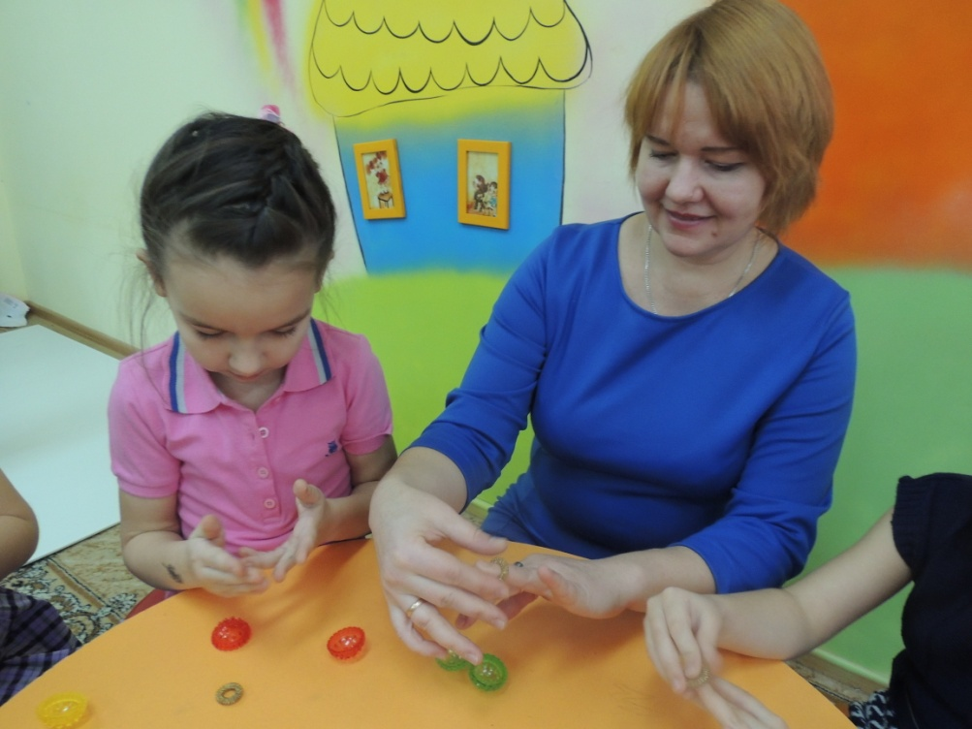
Рассмотрим некоторые упражнения по нормализации мышечного тонуса и стимуляции речевых областей в коре головного мозга, коррекции произношения (автоматизации звука), развитии лексико-грамматических категорий, совершенствовании навыков пространственной ориентации с использованием су-джок массажёров.

Slide 10
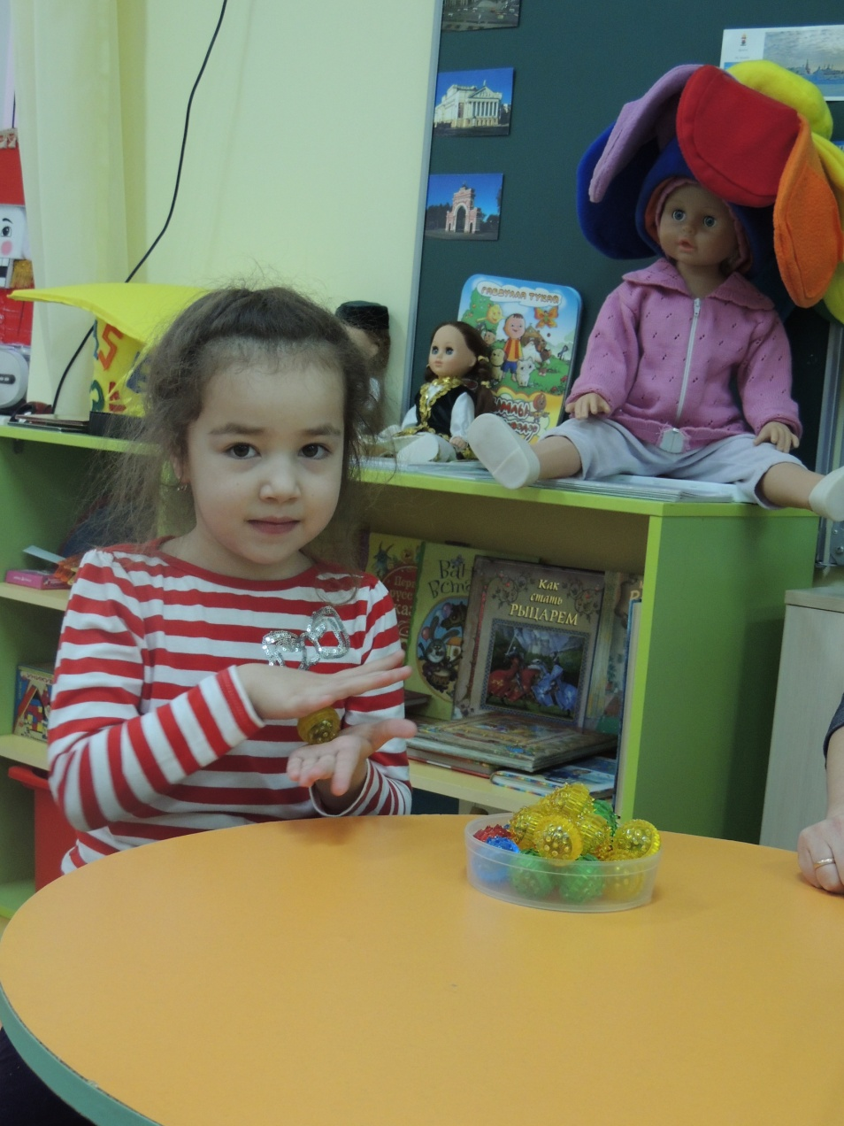
Автоматизация звука «ж»
Ходит ёжик без дорожек.
Не бежит ни от кого.
С головы до ножек
Весь в иголках ёжик.
Как же взять его?

Slide 11
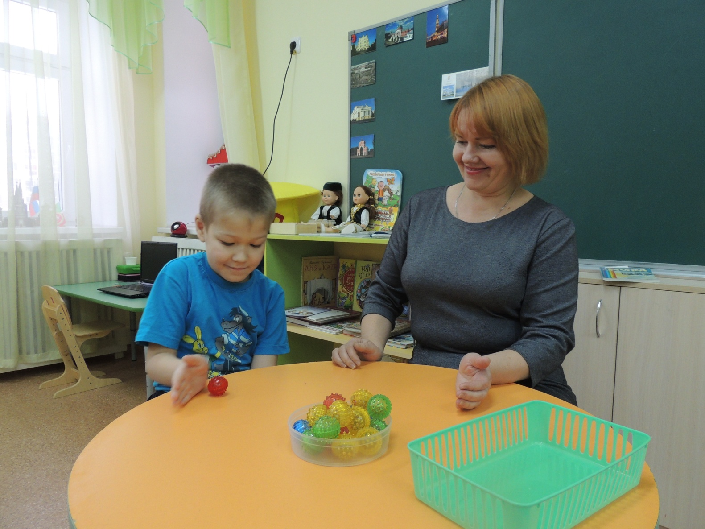
Совершенствование лексико-грамматических категорий

Slide 12
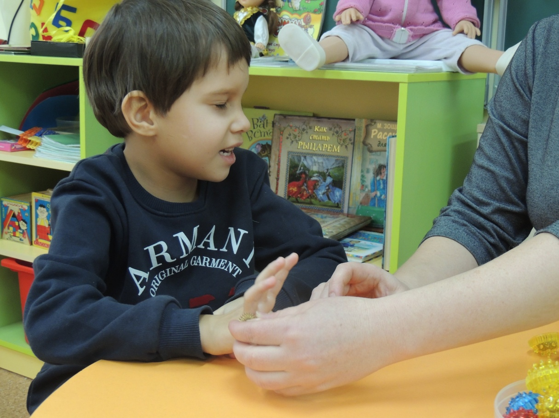
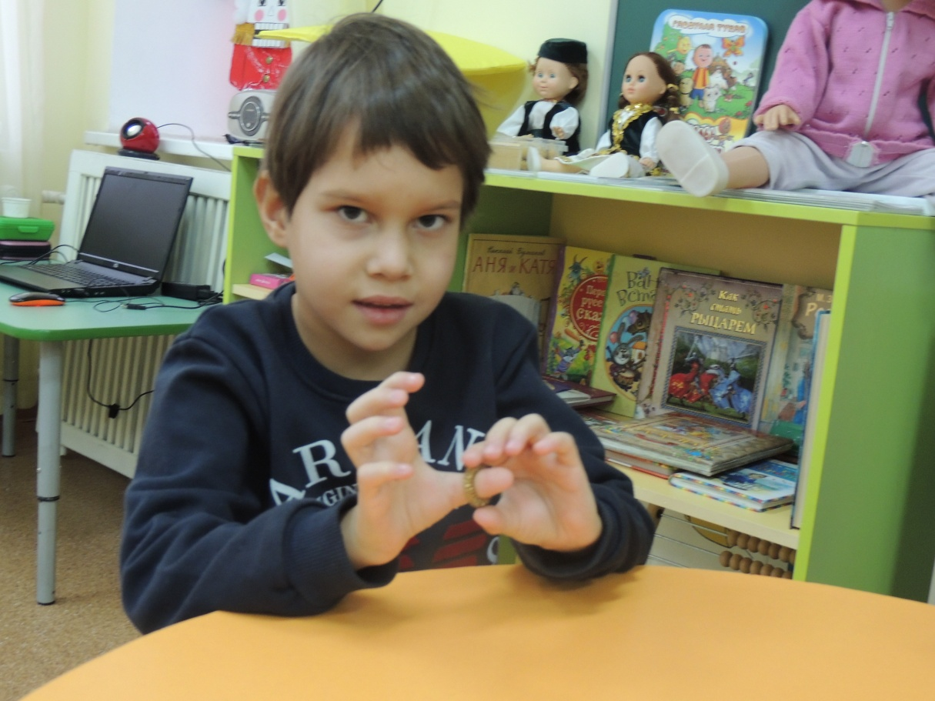
Совершенствование навыков
пространственной ориентации

Slide 13
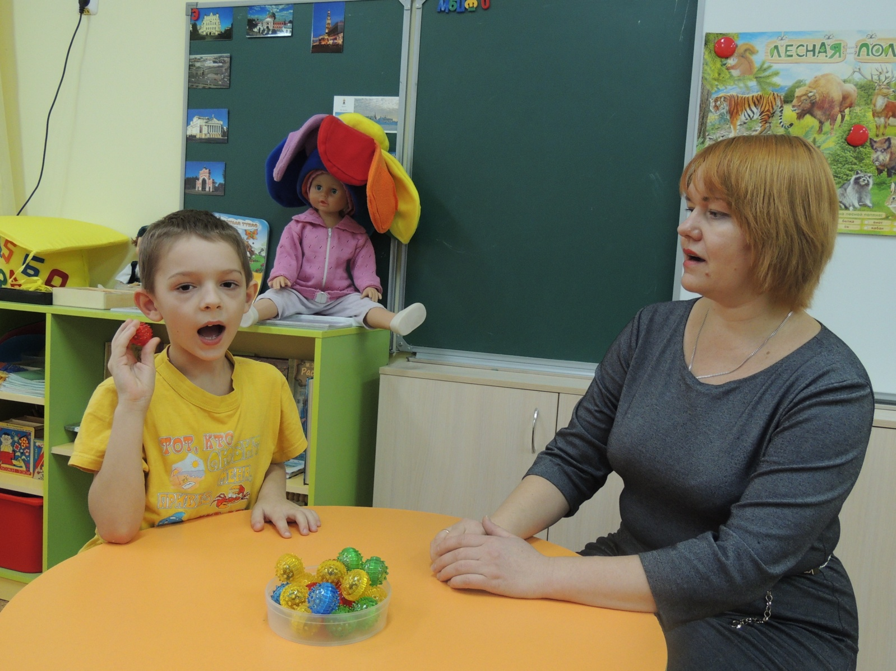
Звуковой анализ слов

Slide 14
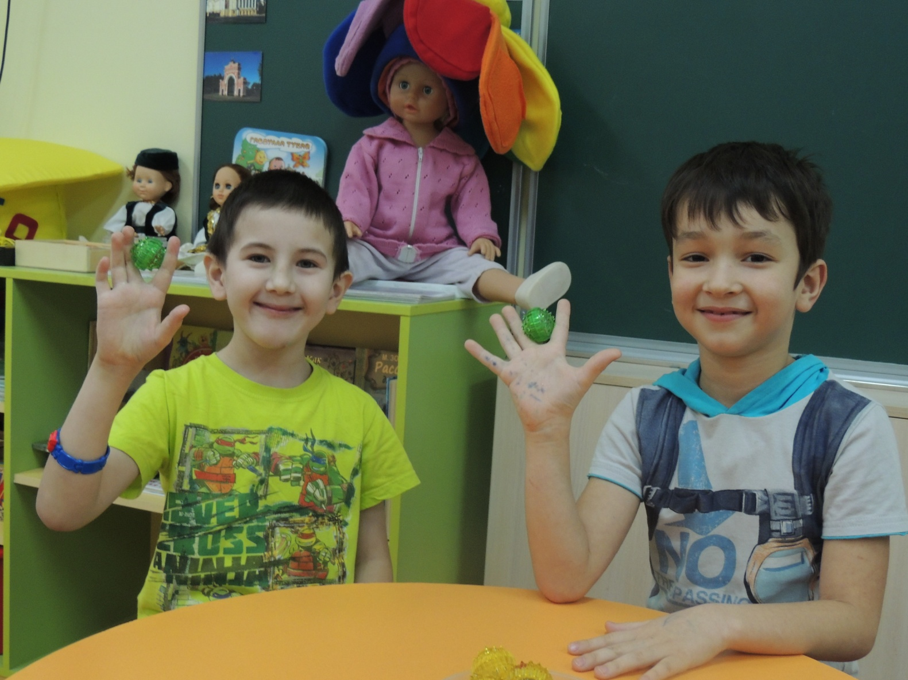
Пальчиковая гимнастика с использованием
су-джок массажёров

